Slide 1
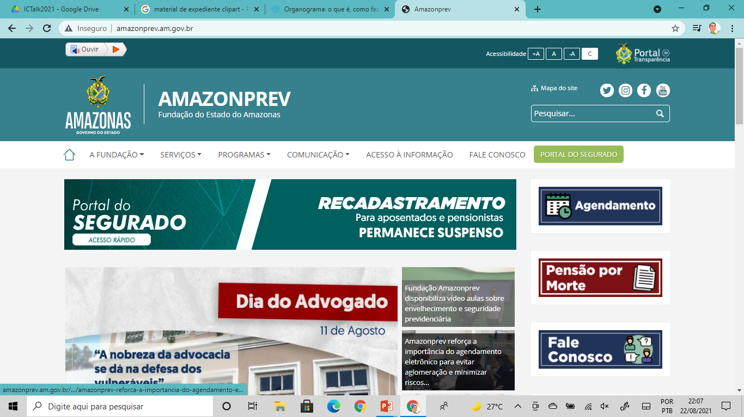
AMAZONPREV
MAR-2022
SISTEMA DE GESTÃO INTEGRADO
NBR ISO 9001: 2015
PRO GESTÃO

Slide 2
Estou aqui para elogiar o atendimento que tive hoje por pessoas maravilhosas! (Sr. Hidelmagno Pereira – Pensionista)
Elogio ao Atendimento
Março de 2022
Ótimo atendimento no guichê! (Sr. Izidoro Antonio – Aposentado)
Informar que o atendimento feito pelo recepcionista é excelente! (Sr. Jefferson Leite – Aposentado)

Slide 3
CONTEXTO ORGANIZACIONAL
ISO 9001 – Item X
Pro Gestão – Item Y

Slide 4
Contexto Organizacional
Março de 2022
CAUSA
EFEITO
CONSEQUÊNCIA
Redução da produtividade nos trabalhos executados no âmbito da Amazonprev.
Dificuldades/Não Acesso aos Sistemas e Pastas de Documentos.
Instabilidade de Internet e Rede de Dados.

Slide 5
FOCO NO CLIENTE
ISO 9001 – Item X
Pro Gestão – Item Y

Slide 6
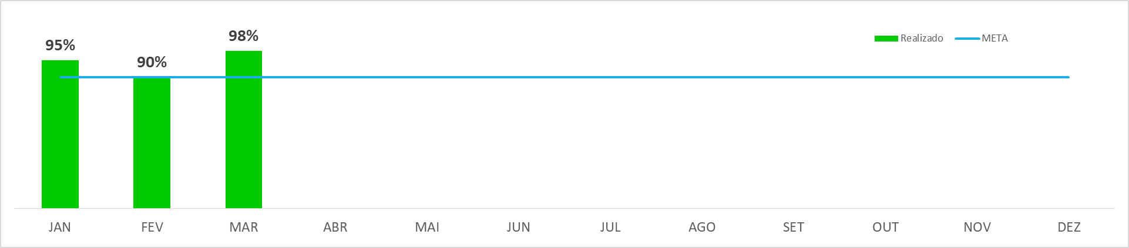
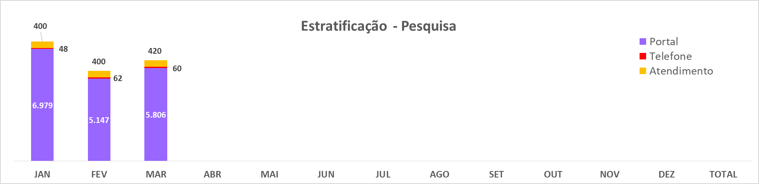
Foco no Cliente
Satisfação dos Clientes em Relação ao Atendimento da AMAZONPREV
90%

Slide 7
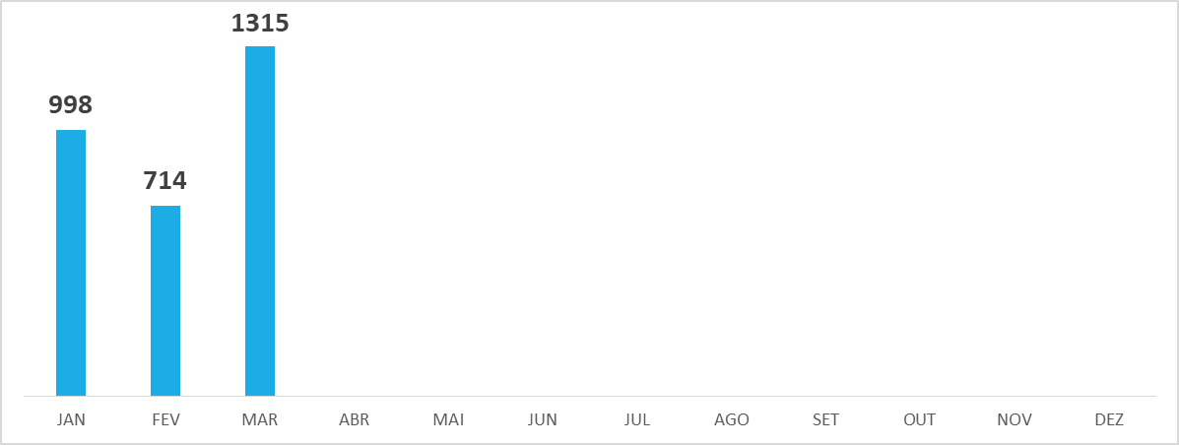
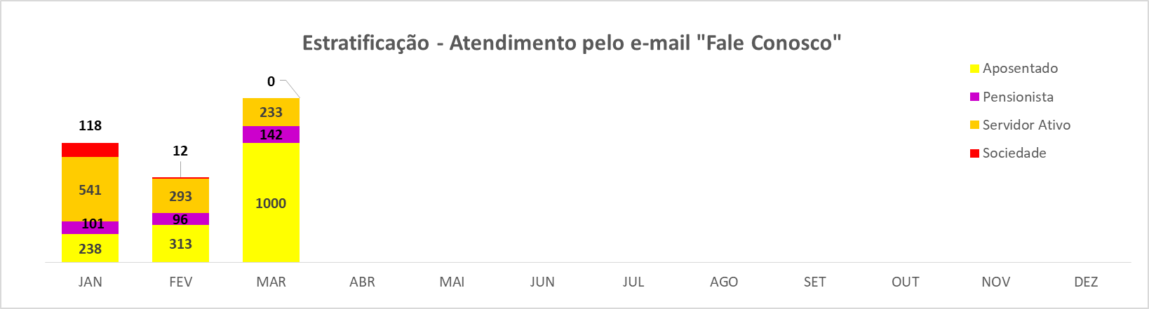
Foco no Cliente
Atendimento ao Cliente Através do e-mail “Fale Conosco”

Slide 8
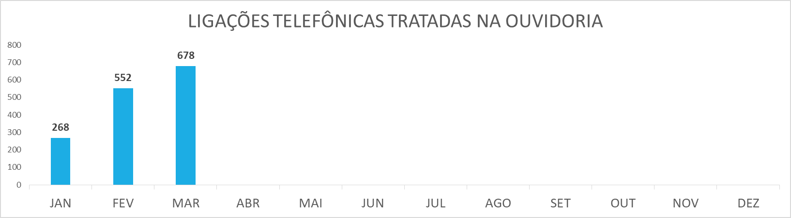
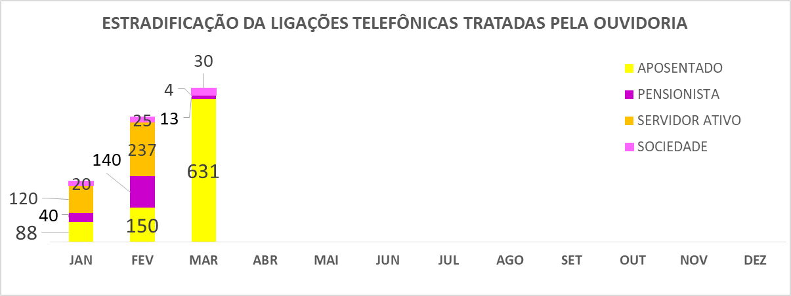
Foco no Cliente
Atendimento ao Cliente através do Telefone da Ouvidoria

Slide 9
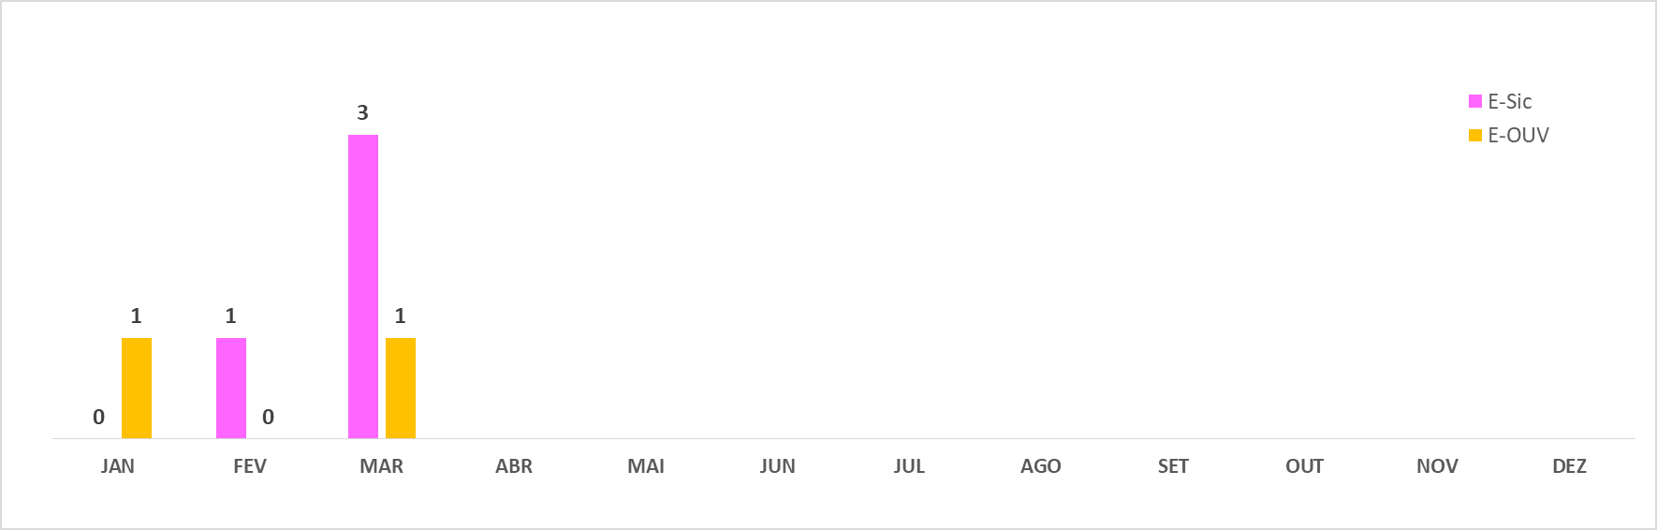
Foco no Cliente
Registro “E- Sic / E- Ouv”

Slide 10
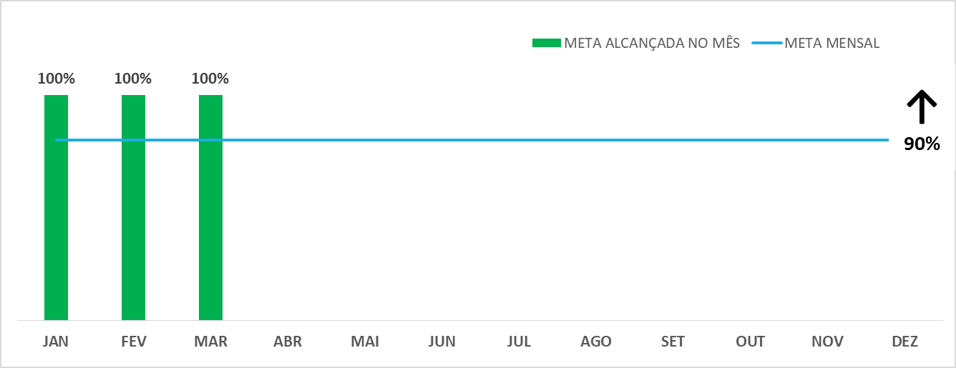
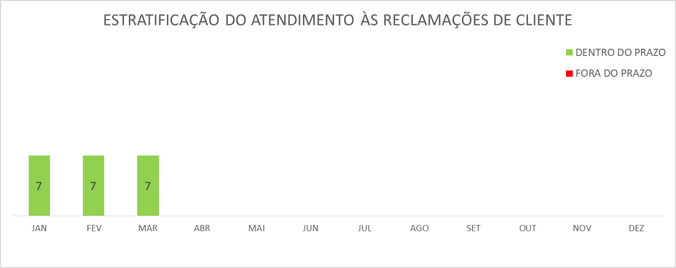
Foco no Cliente
Atendimento das Reclamações de Clientes em até 5 dias úteis

